Slide 1
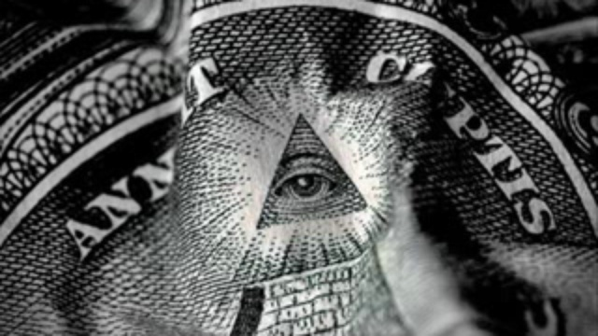
Массовая культура
Культура – это лишь тоненькая яблочная кожура над раскаленным хаосом.
Ф. Ницше

Slide 2
Понятие массовой культуры
Массовая культура или поп-культура, масскультура, культура большинства — культура, популярная и преобладающая среди широких слоев населения в обществе. Она включает в себя такие явления, как спорт, развлечения, быт, музыка, в том числе и поп-музыку, массовую литературу, СМИ, изобразительное искусство, кино. Понятие, используемое для характеристики современного культурного производства и потребления. Понятие возникло лишь во второй половине ХХ века.

Slide 3
Особенности массовой культуры
Кем создается
авторами
Опознавательные признаки
Эстрада, шлягер, КИТЧ, СЛЕНГ, кино, радио, СМИ
Круг почитателей
Самая широкая аудитория

Slide 4
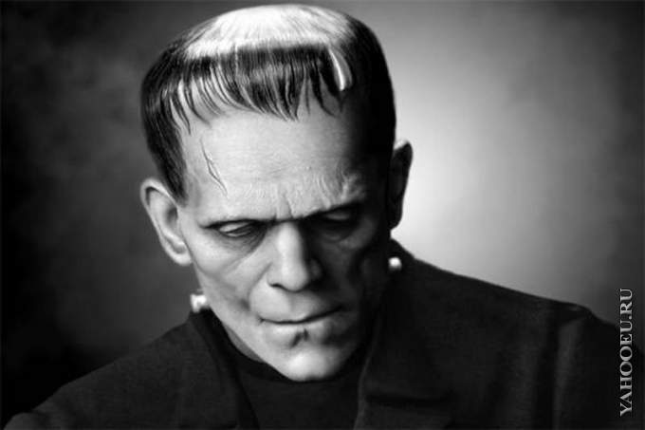


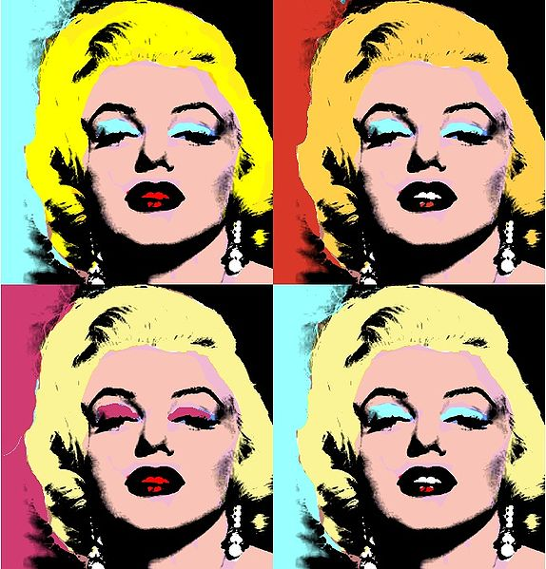

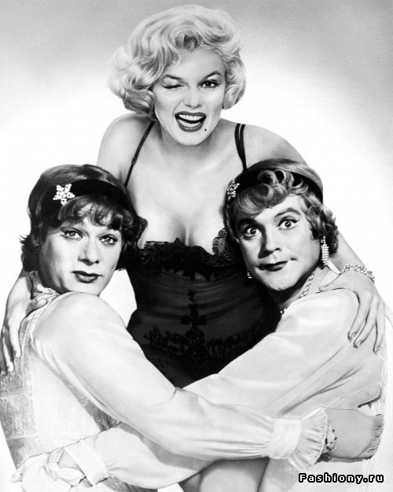
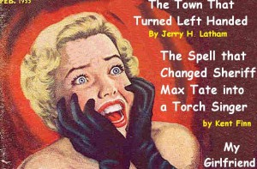
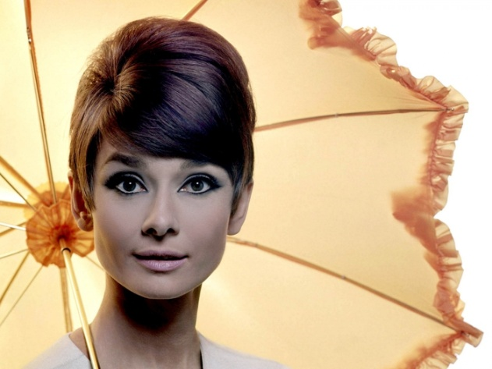
Направления развития массовой культуры:
КИНО

Slide 5





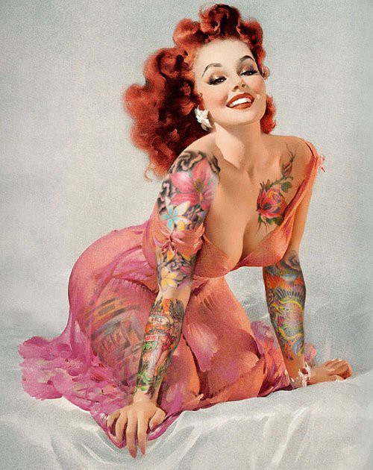
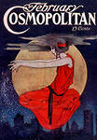
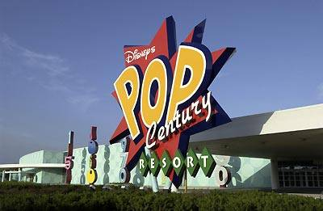

Направления развития массовой культуры:
ТЕЛЕВИДЕНЬЕ, ЖУРНАЛЫ, РЕКЛАМА

Slide 6
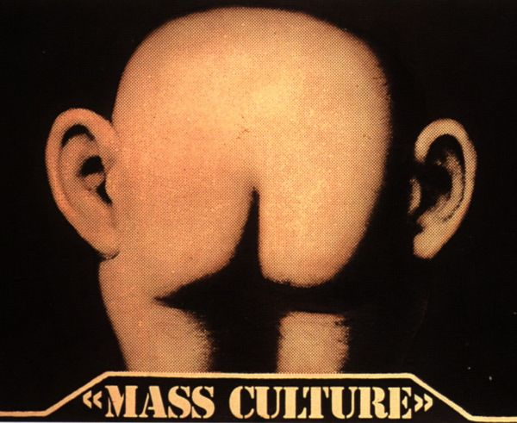


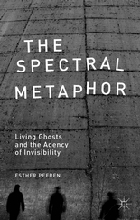

Направления развития массовой культуры:
ЛИТЕРАТУРА

Slide 7
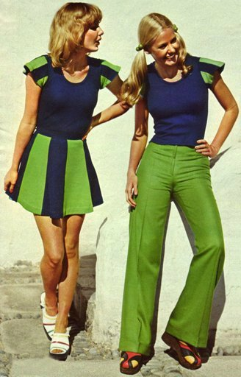
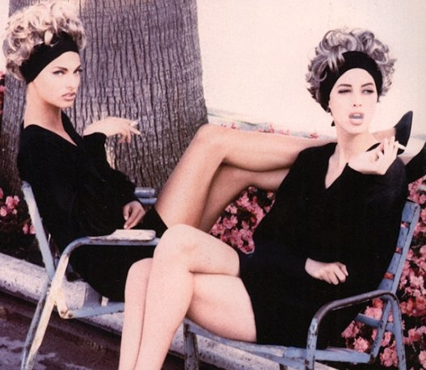
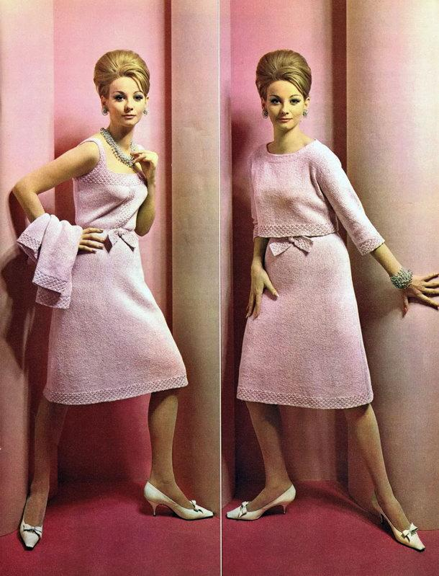
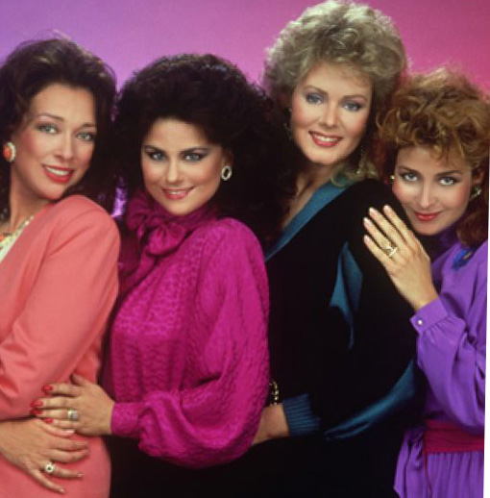
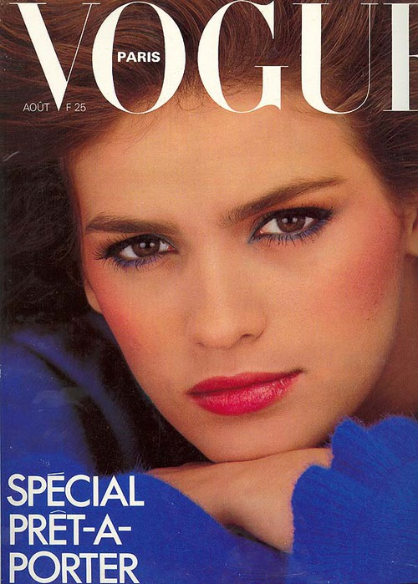
Направления развития массовой культуры:
МОДА

Slide 8
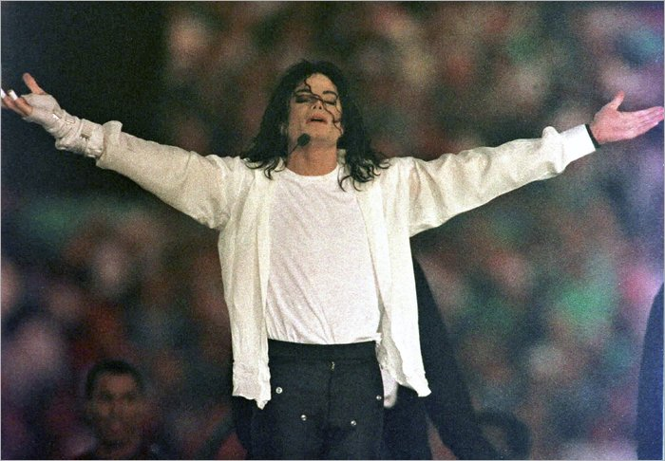
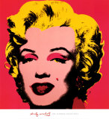
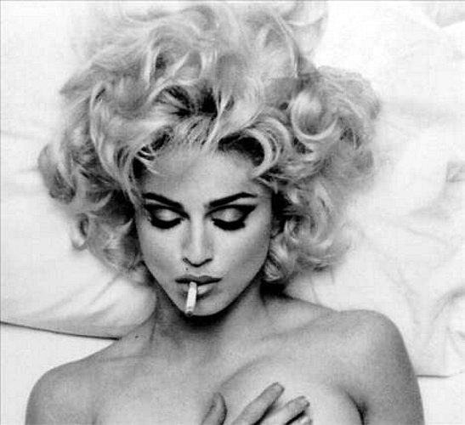
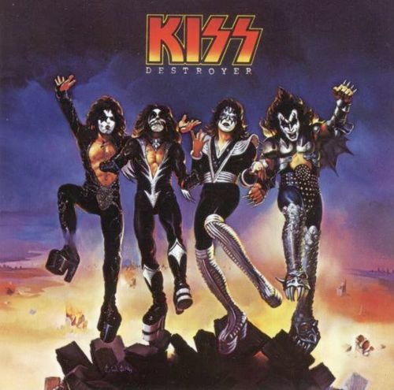
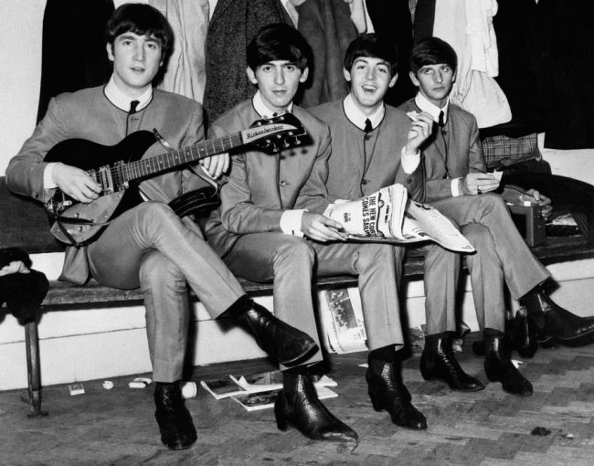
Направления развития массовой культуры:
МУЗЫКА

Slide 9


